Slide 1


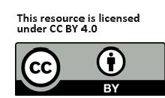

SUSTaiN TOOLKIT
www.sustainvet.eu
Finanziato dall'Unione Europea. Le opinioni e i punti di vista espressi sono tuttavia esclusivamente quelli degli autori e non riflettono necessariamente quelli dell'Unione Europea o dell'Agenzia Esecutiva per l'Istruzione e la Cultura (EACEA). Né l'Unione Europea né l'EACEA possono essere ritenute responsabili per essi.

Slide 2







Introduzione
Il progetto SUSTAiN è un'iniziativa Erasmus+ che riunisce partner provenienti da Norvegia, Irlanda, Finlandia, Italia, Bulgaria e altri paesi, con l'obiettivo comune di fornire agli educatori della formazione professionale (VET) gli strumenti necessari per utilizzare l'intelligenza artificiale (AI) in modo da sostenere attivamente la sostenibilità.
La selezione degli strumenti digitali si concentra sullo sviluppo di un toolkit completo basato sull'IA, progettato per ispirare, informare e assistere gli educatori e le organizzazioni che operano in quattro settori chiave: agricoltura, acqua, energia e trasporti.
Questo toolkit riunisce 11 strumenti digitali basati sull'IA selezionati per la loro rilevanza in questi settori e per il loro potenziale di migliorare l'insegnamento e l'apprendimento incentrati sulla sostenibilità. Offrendo esempi specifici per settore e una guida chiara, il toolkit mira a colmare il divario tra le possibilità dell'IA e il suo uso pratico nell'educazione alla sostenibilità. Include un elenco curato di applicazioni e strumenti di IA utili per gli educatori e le parti interessate.
Lo scopo principale del toolkit è fornire strategie pedagogiche pratiche e risorse digitali che aiutino gli educatori:
01. Comprendere il potenziale dell'IA per promuovere la
la sostenibilità in settori critici.
02. Applicare l'IA nell'insegnamento, colmando il divario tra teoria e pratica nel mondo reale.
03. Utilizzare approcci innovativi e potenziati dalla tecnologia
per creare ambienti di apprendimento più coinvolgenti ed
efficaci.
La partnership internazionale del progetto comprende:

Slide 3

Guida alla selezione e all'implementazione degli strumenti digitali
AI-go Studio e AI-go Runtime 4
MooMonitor+ di Dairymaster 6
PLANTVOICE 7
Proveye 9
AGRICOLTURA
GESTIONE DELLE RISORSE IDRICHE
Badger Meter 11
TARKKA (Applicazione di monitoraggio ambientale) 12
U-Collect - Raccolta di informazioni sul campo relative alle perdite 13
TRASPORTI E LOGISTICA
Alison - Formazione in materia di trasporti e logistica 14
PTV Vissim e PTV Visum 16
ENERGIA
EcoStruxure Resource Advisor Copilot 19
VIND ai 20

Slide 4
AGRICOLTURA
AI-go Studio e AI-go Runtime
Sviluppatore: Oròbix – fondata da Luca Antiga e Pietro Rot
Gratuito/A pagamento
Strumento a pagamento, applicabile a diversi settori produttivi.
Funzione
AI-go può essere utilizzato per risolvere un'ampia gamma di attività di controllo qualità, come la classificazione, la segmentazione e l'OCR (riconoscimento ottico dei caratteri), ottenendo prestazioni superiori rispetto alle tecnologie tradizionali e riducendo il tempo necessario per la configurazione da settimane a pochi minuti.
AI-go consente all'utente di creare in modo autonomo e semplice modelli di ispezione visiva in pochi minuti e senza la necessità di ricorrere a integratori specializzati esterni o senza conoscenze preliminari sull'intelligenza artificiale e altre tecniche tradizionali di ispezione visiva. A differenza di altri sistemi di intelligenza artificiale, i modelli possono essere addestrati utilizzando solo pochi esempi (10-40), riducendo lo sforzo di configurazione e consentendo un approccio altamente replicabile caratterizzato da un breve time-to-value.
AI-go Studio
Una piattaforma cloud con un'interfaccia grafica di facile utilizzo che fornisce una semplice creazione di modelli per le seguenti attività:
classificazione: sia binaria (buono vs cattivo) che multi-classe (difetto 1 vs difetto 2 vs difetto 3)
segmentazione (evidenziazione dei difetti e della loro forma in un'immagine)
OCR (riconoscimento ottico dei caratteri)
AI-go Runtime
Un componente edge (installato sulla linea di produzione e che può funzionare anche senza connessione a Internet) per un modello ad alte prestazioni. È qui che possono essere installati i modelli di IA e generata facilmente la previsione.
Come funziona?
1. Creazione del modulo/Sp
AI-go STUDIO - Piattaforma per la gestione dei modelli
gestione.
Raccolta di immagini dalla linea di produzione: 10-40 immagini per classe.
Caricare e etichettare le immagini: assegnare l'etichetta specifica corrispondente alla classe (ad esempio: buono/scartato, o difetto 1/difetto 2/difetto 3).
Addestrare il modello in modo indipendente: basta premere un pulsante!
2. Test e convalida
AI-go STUDIO – Piattaforma di gestione dei modelli
Test e convalida: verifica la robustezza del tuo modello su una nuova serie di immagini e assicurati delle prestazioni prima di passare alla linea di produzione.
Scarica il modello addestrato e convalidato da AI-go Studio.
Produzione
3. AI-go RUNTIME
Carica il modello addestrato e convalidato da AI-go Studio su AI-go Runtime e distribuiscilo sul dispositivo edge.
Inferenza: elaborare i dati in arrivo in tempo reale per prevedere il risultato dell'immagine.

Slide 5

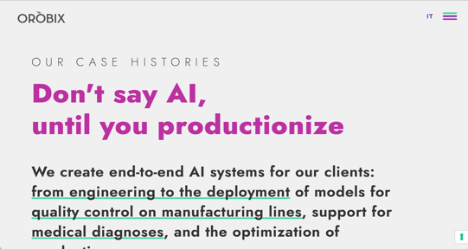

AGRICOLTURA
AI-go Studio e AI-go Runtime
Sviluppatore: Oròbix – fondata da Luca Antiga e Pietro Rot
Destinatari
Aziende dei seguenti settori: produzione vinicola, alimentare e bevande, farmaceutico, cosmetico, logistico, manifatturiero, automobilistico, della gomma,
Punti di forza e limiti
Punti di forza:
facile da usare e gestire
innovativo
ampia gamma di applicazioni
Limiti
strumento a pagamento
Clicca per visitare

Slide 6
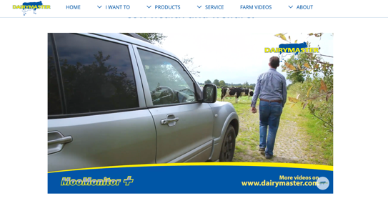
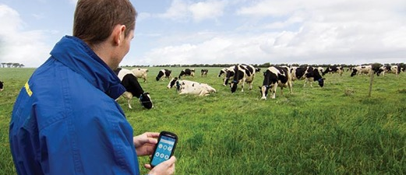

AGRICOLTURA
MooMonitor+ di Dairymaster
Sviluppatore: Dairymaster
Gratuito/A pagamento
MooMonitor+ è un servizio a pagamento che richiede un investimento iniziale in hardware e costi di abbonamento opzionali per l'accesso continuo alla sua piattaforma di dati e analisi.
Funzione
MooMonitor+ è un sistema avanzato di monitoraggio del bestiame basato sull'intelligenza artificiale sviluppato da Dairymaster, un'azienda irlandese di tecnologia agricola rinomata per l'innovazione nelle tecnologie per gli allevamenti lattiero-caseari.
Destinatari
Allevatori di bestiame da latte, gestori di mandrie e consulenti veterinari che desiderano migliorare la fertilità della mandria, monitorare la salute degli animali in modo più efficiente e aumentare la produttività complessiva dell'azienda agricola attraverso una tecnologia di precisione per il bestiame.
Punti di forza e limiti
Punti di forza:
Rilevamento accurato del calore e dello stato di salute - MooMonitor+ fornisce un monitoraggio preciso dell'attività, dell'alimentazione e della ruminazione, consentendo agli allevatori di identificare i periodi ottimali per la riproduzione e di individuare i primi segni di malattia.
Risparmio di manodopera e tempo - Il sistema automatizza il monitoraggio della mandria, riducendo la necessità di controlli manuali e liberando tempo per altre attività agricole.
Migliora il benessere degli animali - L'osservazione continua e non invasiva aiuta gli allevatori a rispondere rapidamente ai cambiamenti di salute o comportamento, favorendo una migliore cura e benessere.
Limiti
Elevato investimento iniziale - Il costo di acquisto dei collari per ogni animale e dell'accesso alla piattaforma digitale può rappresentare un ostacolo significativo, soprattutto per le aziende agricole di piccole dimensioni.
Richiede infrastrutture e competenze digitali - Il successo dell'utilizzo dipende dalla disponibilità di una connettività affidabile e da un livello base di alfabetizzazione digitale, che può rappresentare una sfida in alcuni contesti rurali.
Manutenzione e durata - Essendo un dispositivo indossabile, il sistema è esposto alle condizioni esterne e ai movimenti degli animali, il che può richiedere una manutenzione o sostituzioni occasionali.
Clicca per visitare

Slide 7
AGRICOLTURA
PLANTVOICE
Sviluppatore: PlantVoice con sede a Bolzano, Italia – è stata fondata da due fratelli,
Ma]eo e Tommaso Beccatelli, il secondo proprietario di un'azienda agricola e
utente dello strumento
Gratuito/A pagamento
Lo strumento è a pagamento e attualmente è gestito direttamente dalla società PlantVoice. In futuro, la società vorrebbe sviluppare una modalità molto più snella, ovvero l'agricoltore ordina il kit (pagamento unico per il kit)
.
Funzione
Un ecosistema di strumenti integrati che si uniscono per fornire all'azienda agricola e all'agricoltore informazioni dirette sulla fisiologia della pianta grazie a un'analisi non invasiva in tempo reale della linfa.
La strategia di PlantVoice si basa sul concetto di "pianta sentinella": il sensore (delle dimensioni di uno stuzzicadenti) viene installato su una pianta rappresentativa di un appezzamento omogeneo (circa mezzo ettaro), consentendo di raccogliere dati affidabili che possono essere applicati all'intera area coltivata. Il sistema offre un monitoraggio costante e automatizzato, riducendo la necessità di ispezioni manuali e consentendo interventi mirati solo quando necessario.
Un ulteriore vantaggio è l'interfaccia API (Application Programming Interface), che consente l'integrazione con altre piattaforme di gestione agricola. Ciò evita la frammentazione delle informazioni e permette agli agricoltori di utilizzare i dati raccolti in sinergia con altre soluzioni digitali per un'agricoltura di precisione ancora più efficace.
L'utilizzo di PlantVoice offre agli agricoltori la possibilità di prendere decisioni più rapide e informate, ottimizzando l'uso delle risorse e riducendo le perdite dovute a malattie non diagnosticate in tempo. Il monitoraggio in tempo reale e l'integrazione con l'intelligenza artificiale rappresentano un significativo passo avanti nella protezione delle colture, contribuendo a migliorare la sostenibilità e la redditività dell'agricoltura.
Destinatari
Plantvoice è ideale per colture a stelo perenni, come vigneti, frutteti e oliveti. Non è adatto alle colture erbacee a causa delle dimensioni dei sensori.

Slide 8
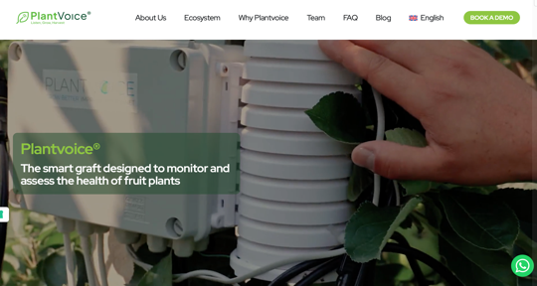
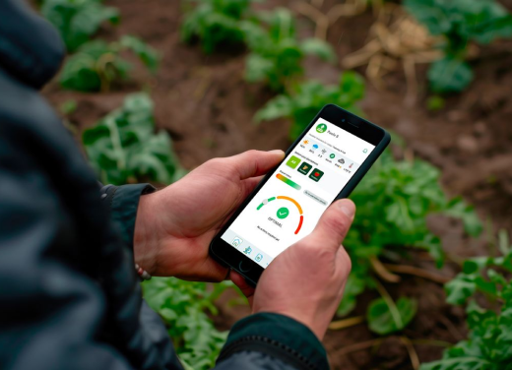
AGRICOLTURA
PLANTVOICE
Sviluppatore: PlantVoice con sede a Bolzano, Italia – è stata fondata da due fratelli,
Ma]eo e Tommaso Beccatelli, il secondo proprietario di un'azienda agricola e
utente dello strumento
Punti di forza e limiti
Punti di forza:
Plantvoice è progettato per integrarsi con altri strumenti tecnologici attraverso un'interfaccia automatica per computer. Questa compatibilità consente di utilizzare i dati raccolti insieme alle informazioni provenienti da sensori meteorologici, umidità del suolo, irraggiamento solare e droni o satelliti, offrendo una gestione centralizzata e completa delle risorse agricole. I dati raccolti dai sensori sono crittografati e archiviati in modo sicuro su server cloud, garantendo la protezione delle informazioni sensibili e il rispetto delle normative sulla privacy dei dati.
Plantvoice è compatibile con piattaforme ESG come ESGMax, facilitando la raccolta e l'analisi automatizzata dei dati per la preparazione di rapporti di sostenibilità lungo l'intera catena di approvvigionamento dell'azienda.
Limiti
Plantvoice è ideale per colture a stelo perenni, come vigneti, frutteti e oliveti. Non è adatto alle colture erbacee a causa delle dimensioni dei sensori.
Clicca per visitare

Slide 9
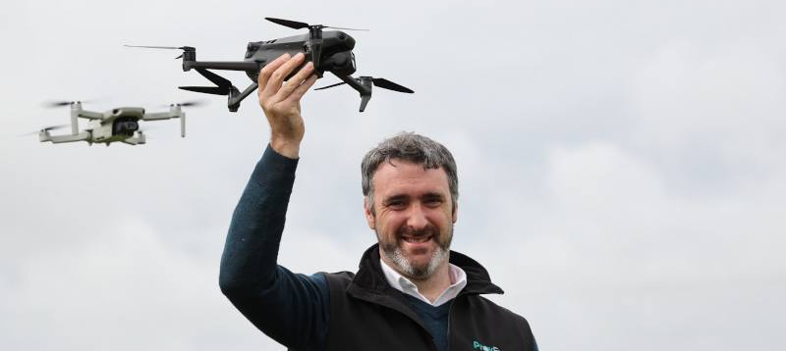
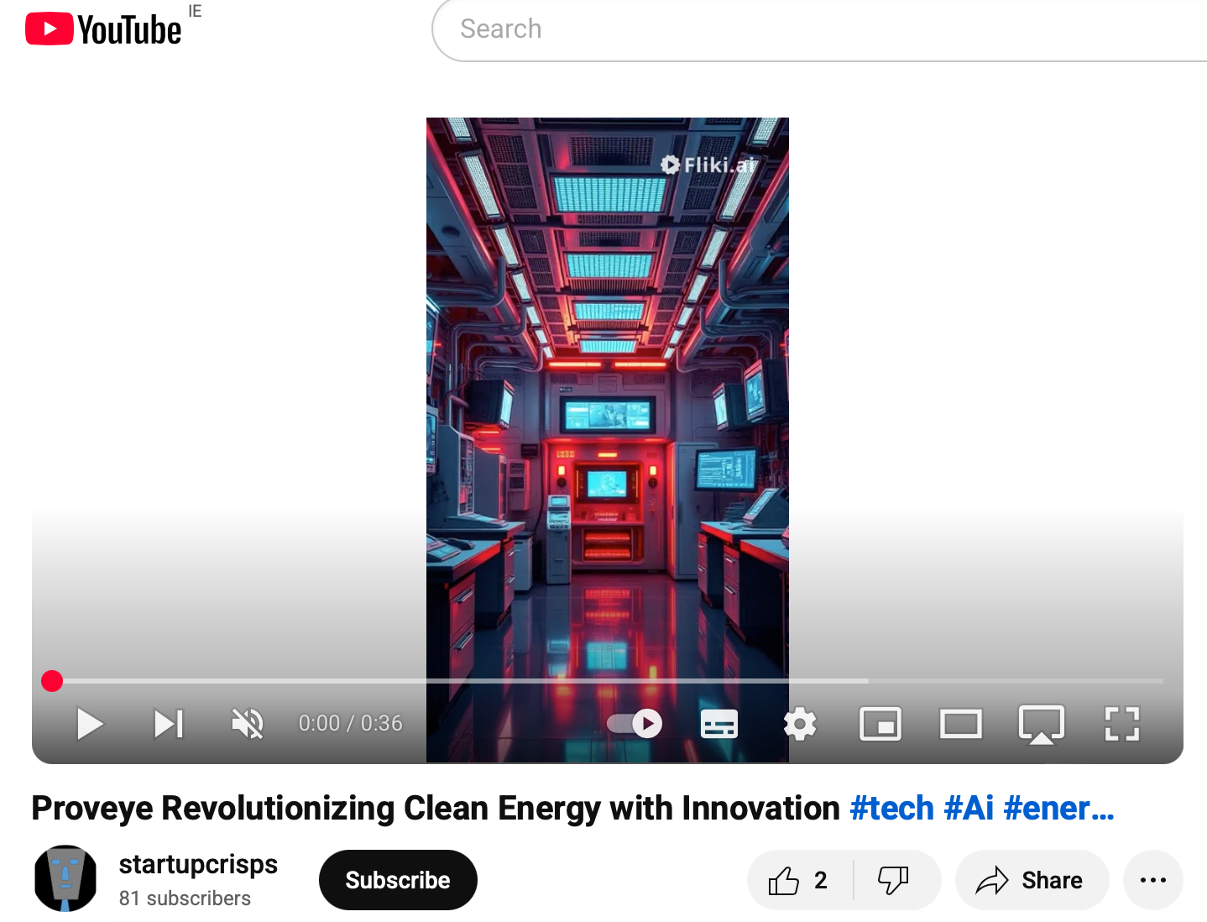
AGRICOLTURA
Proveye
Sviluppatore: Dr. Fabio Morelli/ University College Dublin
Gratuito/A pagamento
Servizio commerciale a pagamento
Funzione
Proveye è uno strumento agricolo all'avanguardia basato sull'intelligenza artificiale che trasforma le immagini satellitari e dei droni in informazioni ad alta risoluzione per l'uso del territorio, il monitoraggio della biodiversità e le prestazioni delle colture. Supporta un'ampia gamma di attività analitiche, come la classificazione, la segmentazione e il rilevamento dei cambiamenti del paesaggio, offrendo una maggiore precisione rispetto ai tradizionali strumenti di telerilevamento e riducendo significativamente il tempo necessario per la configurazione e l'analisi.
Proveye consente agli utenti, tra cui agricoltori, consulenti agricoli e gestori del territorio, di generare mappe dettagliate e utilizzabili in pochi minuti, senza richiedere competenze preliminari nell'intelligenza artificiale o nell'analisi geospaziale. A differenza di molti altri sistemi di intelligenza artificiale che richiedono set di dati estesi, i modelli di Proveye sono in grado di fornire risultati affidabili utilizzando un set relativamente piccolo di immagini di addestramento, consentendo un processo di implementazione rapido e ripetibile in diversi contesti agricoli.
Proveye offre agli utenti una piattaforma con un'interfaccia grafica intuitiva che consente di:
Classificare la copertura del suolo o lo stato di salute delle colture (ad esempio, vegetazione sana vs vegetazione stressata);
Segmentare le caratteristiche del paesaggio (ad esempio, mappare la diversità delle specie o delineare i confini dei campi);
Rilevare anomalie o modelli da immagini di serie temporali (ad esempio, identificare aree sovrasfruttate o danni causati da parassiti).
Destinatari
Proveye è progettato per agricoltori, consulenti agricoli, agenzie ambientali ed enti governativi che necessitano di informazioni ad alta risoluzione basate sull'intelligenza artificiale per il monitoraggio del territorio, la valutazione della biodiversità e la gestione sostenibile delle aziende agricole.
Clicca per visitare

Slide 10
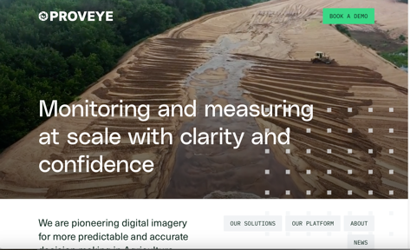

AGRICOLTURA
Proveye
Sviluppatore: Dr. Fabio Morelli/ University College Dublin
Punti di forza e limiti
Punti di forza:
Informazioni dettagliate e ad alta risoluzione
Proveye trasforma le immagini satellitari e dei droni in mappe dettagliate e livelli di dati, consentendo un processo decisionale preciso nella gestione delle colture e dei terreni.
Efficienza in termini di tempo e risorse
La piattaforma riduce significativamente il tempo e lo sforzo necessari per interpretare i dati di telerilevamento, aiutando gli utenti ad agire più rapidamente e a ottimizzare gli input come fertilizzanti o pascoli.
Supporta la sostenibilità e la conformità
Facilitando il monitoraggio della biodiversità, le valutazioni dell'agricoltura a basse emissioni di carbonio e la rendicontazione del regime PAC, Proveye allinea le pratiche agricole agli obiettivi ambientali e normativi.
Limiti
Modello di costo basato su abbonamento
Essendo un servizio a pagamento, Proveye può avere un costo proibitivo per le aziende agricole di piccole dimensioni o per i singoli utenti che non dispongono di finanziamenti o sostegno esterni.
Requisiti di alfabetizzazione tecnologica
Sebbene sia stato progettato per essere facile da usare, un utilizzo efficace richiede comunque una conoscenza di base degli strumenti digitali, il che potrebbe rappresentare un ostacolo per alcuni agricoltori tradizionali.
Dipendenza dalla qualità delle immagini e dalle condizioni
La copertura nuvolosa, la scarsa illuminazione o l'acquisizione di immagini non uniforme possono influire sull'accuratezza dell'analisi, in particolare quando si utilizzano dati satellitari.
Clicca per visitare

Slide 11
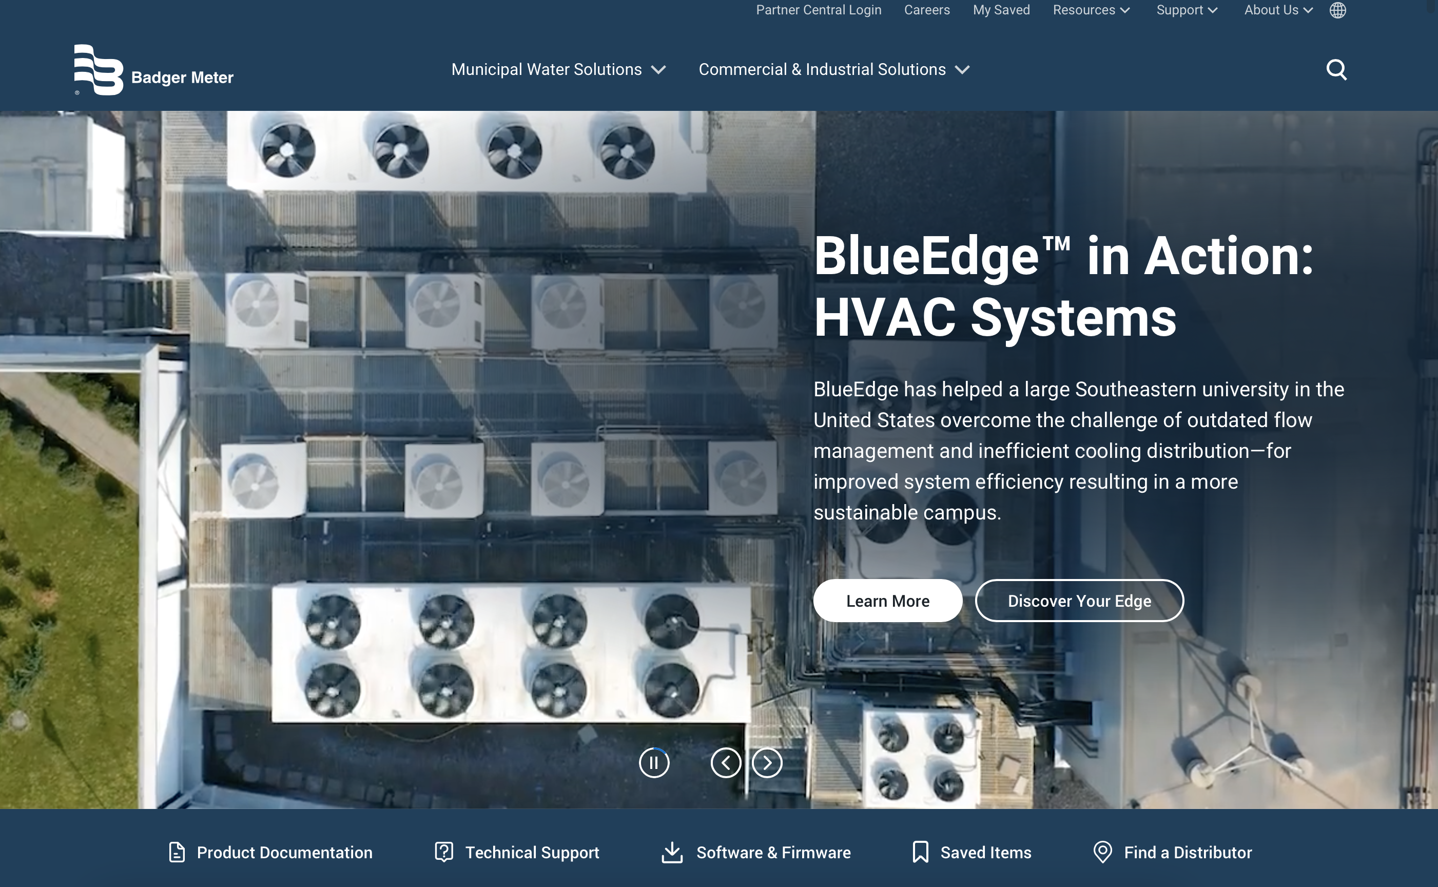
GESTIONE DELL'ACQUA
Badger Meter
Sviluppatore: Badger Meter Inc.
Gratuito/A pagamento
A pagamento (Offre varie soluzioni e prezzi in base alle esigenze specifiche e a strumenti quali sistemi di gestione dell'acqua, contatori avanzati, ecc.)
Funzione
Badger Meter fornisce soluzioni intelligenti per la gestione dell'acqua, compresi strumenti potenziati dall'intelligenza artificiale per l'analisi in tempo reale del flusso idrico, il rilevamento delle perdite e l'ottimizzazione del sistema. La funzione principale è quella di consentire alle aziende di servizi pubblici e alle industrie di ottimizzare l'utilizzo dell'acqua, migliorare l'efficienza e ridurre i costi attraverso dati predittivi e monitoraggio in tempo reale.
Che cos'è lo strumento?
Badger Meter fornisce strumenti modulari, senza reagenti e a basso consumo energetico e software per il monitoraggio in tempo reale della qualità dell'acqua (ad esempio cloro, pH, torbidità, UV254), oltre all'analisi della pressione/delle perdite per le reti di distribuzione.
Destinatari
Aziende di servizi pubblici, comuni, professionisti della gestione delle risorse idriche, agenzie ambientali, industrie che gestiscono le risorse idriche.
Punti di forza e limiti
Punti di forza:
Fornisce monitoraggio in tempo reale
Consente la manutenzione predittiva
Rilevanza intersettoriale per l'IFP. Le applicazioni documentate spaziano dall'acqua potabile, all'irrigazione/serre, HVAC, alimenti e bevande, utili per compiti specifici del settore.
badgermeter.com
Materiali didattici integrati. Le pagine dei fornitori spiegano i parametri chiave (UV254, torbidità, pH, cloro) e sono disponibili webinar/playlist per le dimostrazioni, utili quando l'accesso all'hardware è limitato.
Limiti
Potrebbe richiedere costi iniziali di configurazione elevati
Potrebbe non essere adatto per servizi pubblici di piccole dimensioni o regioni con infrastrutture limitate.
Clicca per visitare

Slide 12
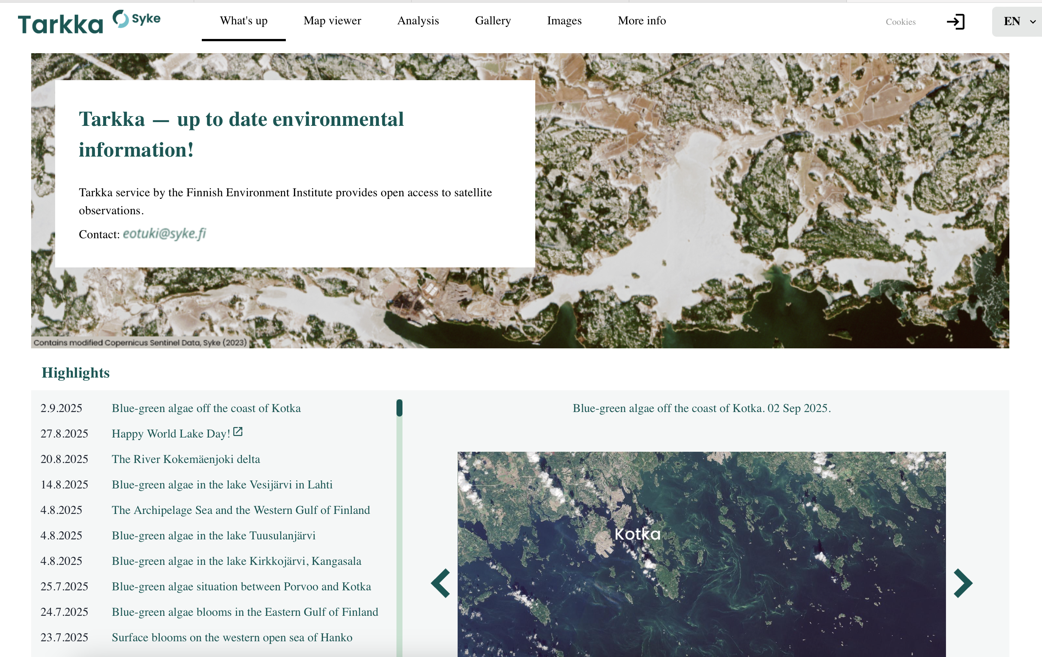
GESTIONE DELLE RISORSE IDRICHE
TARKKA (Applicazione per il monitoraggio ambientale)
Sviluppatore: Istituto finlandese per l'ambiente (SYKE)
Gratuito/A pagamento
Gratuito
Funzione
TARKKA è il servizio web pubblico dell'Istituto finlandese per l'ambiente (SYKE) che visualizza in tempo quasi reale e storico i livelli ambientali derivati dai satelliti (in particolare acque interne/costiere) da Copernicus e Landsat, con un visualizzatore di mappe online e servizi di mappe web. Aiuta i professionisti, tra cui agenzie ambientali, ricercatori e autorità pubbliche, a monitorare la qualità dell'acqua, i livelli di inquinamento e altri fattori ambientali. Si concentra principalmente sulla fornitura di dati ambientali in tempo reale per una gestione sostenibile.
Destinatari
Agenzie ambientali, ricercatori, responsabili politici e autorità pubbliche coinvolte nel monitoraggio e nella gestione ambientale.
Punti di forza e limiti
Punti di forza:
Fornisce dati in tempo reale sui fattori ambientali
Promuove pratiche di gestione sostenibile
Interfaccia intuitiva
Supporta il processo decisionale nelle politiche ambientali.
Limiti
Limitato al monitoraggio ambientale
Potrebbe richiedere hardware o fonti di dati specifici per funzionare in modo ottimale
Potrebbe non coprire tutti i parametri ambientali per i non specialisti.
Era sempre stato un sogno, ma avevo paura: avere un lavoro sembrava la strada più facile, ma mio marito mi ha detto che avere un'attività in proprio era sempre stato il mio sogno, quindi dovevo inseguirlo. Ho seguito la formazione e mio marito e i miei figli mi hanno dato un grande sostegno e mi hanno incoraggiata.
Clicca per visitare
Ulteriori informazioni.
Misure pratiche di mitigazione per l'insegnamento
Combinare con feed in situ/quasi in tempo reale. Abbinare i livelli TARKKA alle osservazioni in tempo reale di MarineFinland per attività di triangolazione (ad esempio, "la torbidità dedotta dal satellite corrisponde ai dati della boa?") wwwi4.ymparisto.fi
Progettare attività di "confronto e spiegazione": chiedere agli studenti di confrontare due date/luoghi e scrivere brevi relazioni sui possibili fattori determinanti (deflusso, dragaggio, risospensione), utilizzando le immagini storiche di TARKKA.

Slide 13
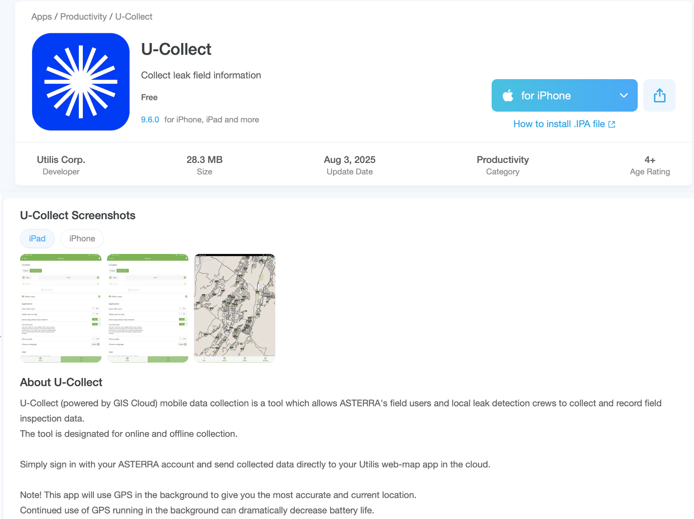
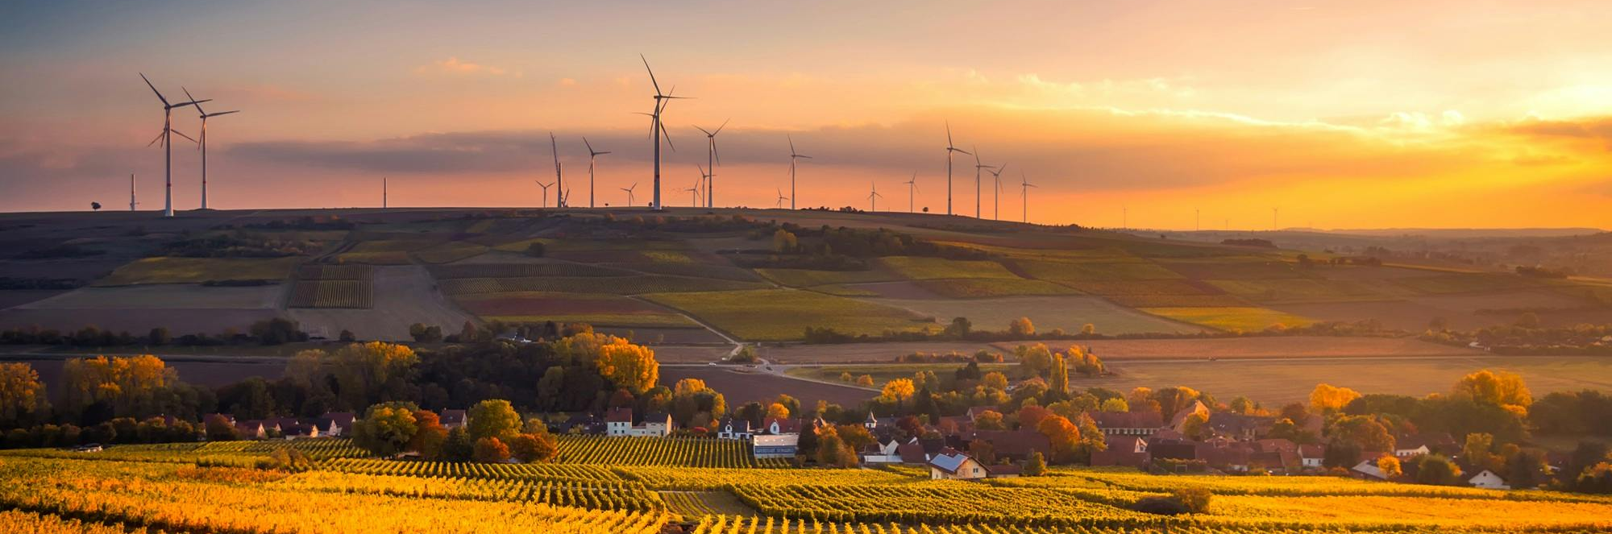
GESTIONE DELLE RISORSE IDRICHE
U-Collect - Raccogli informazioni sul campo di perdita
Sviluppatore: Utilis Corp.
Gratuito/A pagamento
Gratuito
Funzione
L'app U-Collect, sviluppata da Utilis Corp., è uno strumento mobile per la raccolta dati progettato per gli utenti sul campo e le squadre locali addette al rilevamento delle perdite. Consente agli utenti di raccogliere e registrare i dati delle ispezioni sul campo, in particolare per il rilevamento delle perdite nelle reti idriche. Questa app utilizza il GPS in background per fornire la posizione più accurata e aggiornata.
Piattaforme supportate: iOS (App Store), Android (Google Play)
Dimensione dell'app: circa 26 MB
Destinatari
Tecnici sul campo, professionisti che effettuano ispezioni in loco e raccolta dati.
Aziende di servizi pubblici, organizzazioni coinvolte nella distribuzione e nella manutenzione dell'acqua.
Agenzie ambientali, enti che monitorano e gestiscono le risorse idriche.
Amministrazioni comunali, autorità locali che supervisionano i servizi pubblici e le infrastrutture
Punti di forza e limiti
Punti di forza:
Supporta la raccolta dati sia in aree connesse che remote.
Progettata per essere facile da usare sul campo.
Disponibile in più lingue
Limiti
L'uso continuo del GPS in background può ridurre la durata della batteria.
Destinato principalmente agli utenti ASTERRA; il pubblico in generale potrebbe avere un accesso limitato.
Era sempre stato un sogno, ma avevo paura, avere un lavoro sembrava una strada più facile, ma mio marito mi ha detto che avere un'attività in proprio era sempre stato il mio sogno, quindi dovevo inseguirlo. Ho seguito la formazione e mio marito e i miei figli mi hanno dato un grande sostegno e mi hanno incoraggiata.
Clicca per visitare

Slide 14
TRASPORTI E LOGISTICA
Alison – Formazione in trasporti e logistica
Sviluppatore: I corsi di formazione di Alison in materia di trasporti e logistica sono sviluppati da
Alison, una piattaforma di apprendimento online che offre corsi gratuiti in
vari settori. Alison collabora con esperti in materia e
istituzioni per creare contenuti didattici incentrati su logistica,
gestione della catena di approvvigionamento e strategie di trasporto
Gratuito/a pagamento
I corsi di formazione di Alison in materia di trasporti e logistica sono gratuiti e progettati per aiutare gli studenti a comprendere la strategia logistica, la gestione della catena di approvvigionamento e la pianificazione dei trasporti.
Apprendimento online gratuito: nessuna spesa per l'iscrizione, lo studio e il completamento dei corsi.
Argomenti rilevanti per il settore: copre l'ottimizzazione della logistica, le modalità di trasporto e l'efficienza della catena di approvvigionamento.
Studio personalizzato: gli studenti possono progredire secondo il proprio ritmo.
Certificazione disponibile: i corsi sono gratuiti, ma i certificati sono a pagamento.
Funzione
Alison è una piattaforma di formazione online progettata per fornire formazione gratuita e certificazioni in vari settori. Il suo principale obiettivo formativo include:
Sviluppo professionale: offre corsi di business, tecnologia e competenze professionali per migliorare l'occupabilità.
Formazione professionale: fornisce formazione specifica per settori quali logistica, sanità e ingegneria.
Crescita personale: sostiene l'auto-miglioramento attraverso corsi di psicologia, benessere e comunicazione.
Coinvolgimento degli studenti: incoraggia l'apprendimento interattivo con opzioni di studio personalizzate.
Valutazione e certificazione: consente agli studenti di ottenere certificati e diplomi per convalidare le loro conoscenze.
Destinatari
Alison è pensata per un'ampia gamma di studenti, tra cui:
Studenti: coloro che desiderano acquisire nuove competenze, certificazioni o un'istruzione supplementare.
Professionisti: persone che desiderano avanzare nella propria carriera, migliorare le proprie competenze o seguire una formazione specifica per il proprio settore.
Educatori: insegnanti e formatori che desiderano integrare l'apprendimento online nel loro programma di studi.
Persone in cerca di lavoro: coloro che desiderano migliorare la propria occupabilità con corsi gratuiti e certificazioni.
Studenti permanenti: chiunque sia interessato allo sviluppo personale, dalle competenze aziendali ai temi del benessere.
Era sempre stato un sogno, ma avevo paura: avere un lavoro sembrava la strada più facile, ma mio marito mi ha detto che avere un'attività in proprio era sempre stato il mio sogno, quindi dovevo inseguirlo. Ho seguito la formazione e mio marito e i miei figli mi hanno dato un grande sostegno e mi hanno incoraggiata.

Slide 15
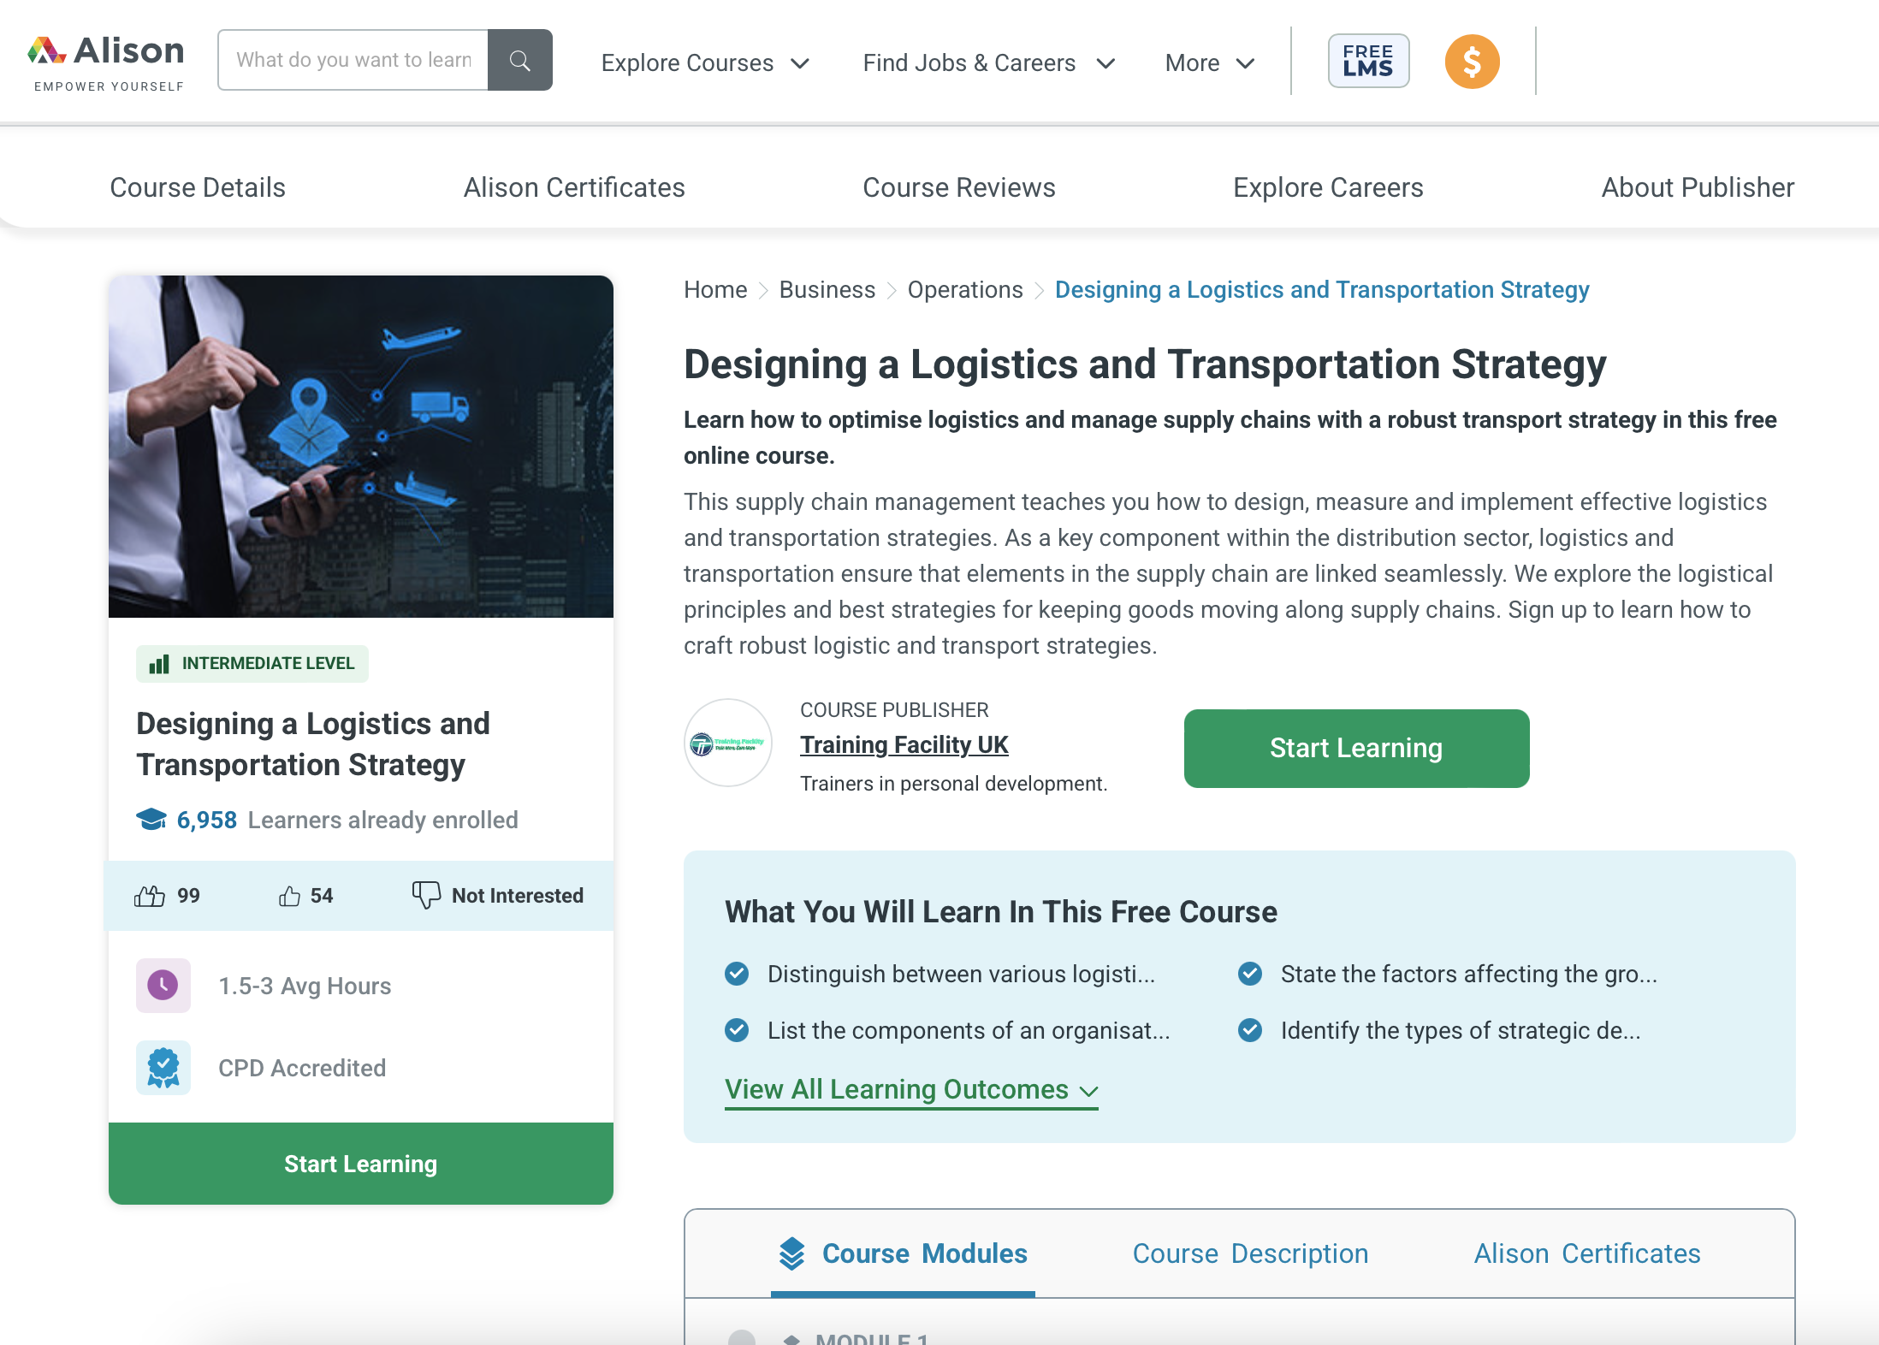
TRASPORTI E LOGISTICA
Alison – Formazione in trasporti e logistica
Sviluppatore: I corsi di formazione in materia di trasporti e logistica di Alison sono sviluppati da
Alison, una piattaforma di apprendimento online che offre corsi gratuiti in
vari settori. Alison collabora con esperti in materia e
istituzioni per creare contenuti didattici incentrati su logistica,
gestione della catena di approvvigionamento e strategie di trasporto
Punti di forza e limiti
Punti di forza:
Offre migliaia di corsi gratuiti, rendendo l'istruzione accessibile a tutti.
Copre diversi argomenti, tra cui business, tecnologia, sanità e sviluppo personale.
Gli studenti possono progredire al proprio ritmo, rendendolo flessibile per chi ha impegni lavorativi.
Sebbene i corsi siano gratuiti, gli studenti possono acquistare certificati per convalidare le proprie competenze.
Disponibile su iOS e Android, consente di imparare ovunque ci si trovi.
Include funzionalità come la creazione di curriculum e valutazioni della personalità per aiutare gli utenti a progredire professionalmente.
Limiti
Sebbene l'apprendimento sia gratuito, i certificati ufficiali richiedono un pagamento.
Alcuni corsi potrebbero non essere completi come altri.
A differenza dei corsi online tradizionali, Alison non offre un coinvolgimento diretto con gli insegnanti.
I certificati sono utili per la convalida delle competenze, ma potrebbero non essere riconosciuti da tutti i datori di lavoro.
Ulteriori informazioni.
Ecco alcuni corsi online gratuiti su Alison che potrebbero essere utili per la formazione professionale (VET) nel settore dei trasporti:
Diploma in Logistica e Gestione della Catena di Approvvigionamento – Copre i concetti chiave nel settore dei trasporti, dello stoccaggio e della distribuzione.
Progettazione di una strategia logistica e di trasporto – Si concentra sull'ottimizzazione delle reti di trasporto e delle operazioni logistiche.
Introduzione alla gestione dei trasporti – Fornisce le conoscenze di base per una gestione efficiente dei sistemi di trasporto.
Questi corsi sono gratuiti e personalizzati, con certificati opzionali a pagamento.
learnopoly.com; taskvive.com
Clicca per visitare

Slide 16
TRASPORTI E LOGISTICA
PTV Vissim PTV Visum
Sviluppatore: PTV Planung Transport Verkehr GmbH
Gratuito/A pagamento
PTV Vissim e PTV Visum sono software a pagamento, ma sono disponibili alcune opzioni gratuite:
Versioni di prova – PTV offre una versione di prova gratuita di PTV Visum, che consente agli utenti di testarne le funzionalità prima dell'acquisto. È possibile verificarlo qui.
Licenze per studenti e accademici – Se sei uno studente o stai lavorando a una tesi, potresti avere diritto a una licenza accademica gratuita per PTV Visum e PTV Vissim. Maggiori dettagli qui.
Versioni limitate per studenti – PTV fornisce versioni di prova con funzionalità limitate per gli studenti che desiderano imparare a utilizzare il software. Le trovi qui.
SUMO (Simulation of Urban Mobility) – Uno strumento di simulazione del traffico open source ampiamente utilizzato per la ricerca. A differenza di PTV Vissim, SUMO è gratuito e supporta simulazioni su larga scala, ma non dispone di alcune delle funzionalità avanzate di visualizzazione e modellazione del comportamento dei conducenti.
Funzione
PTV Visum e PTV Vissim hanno un notevole valore didattico, in particolare nei settori dell'ingegneria dei trasporti, della pianificazione urbana e della gestione della mobilità. I loro principali obiettivi didattici includono:
Formazione in materia di traffico e trasporti – Le università e gli istituti di ricerca utilizzano PTV Visum e PTV Vissim per insegnare agli studenti la modellizzazione del traffico, la previsione della domanda e l'analisi dei sistemi di trasporto. Questi strumenti offrono un'esperienza pratica nella simulazione di scenari reali.
Analisi dei dati e supporto decisionale – Questi strumenti aiutano gli studenti a imparare come interpretare i dati sul flusso del traffico, l'efficienza del trasporto pubblico e la pianificazione delle infrastrutture utilizzando modelli matematici avanzati.
Pianificazione urbana e ricerca sulla mobilità intelligente: supportano la formazione nello sviluppo del trasporto sostenibile, nella pianificazione delle città intelligenti e nelle innovazioni della mobilità, aiutando gli studenti a comprendere l'impatto delle nuove soluzioni di mobilità.
Apprendimento basato sulla simulazione – PTV Vissim offre un approccio di simulazione microscopica, consentendo agli studenti di osservare il comportamento dei conducenti, l'efficienza degli incroci e la progettazione della rete stradale in un ambiente virtuale.
Valutazione delle politiche e delle infrastrutture – PTV Visum consente ai futuri pianificatori e responsabili politici di analizzare le reti di trasporto su larga scala, l'integrazione multimodale e gli scenari di mobilità futuri prima della loro implementazione nel mondo reale.
Questi strumenti forniscono agli studenti competenze pratiche altamente rilevanti per le carriere nella pianificazione dei trasporti, nell'ingegneria civile e nella ricerca sulla mobilità.

Slide 17
TRASPORTI E LOGISTICA
PTV Vissim PTV Visum
Sviluppatore: PTV Planung Transport Verkehr GmbH
Destinatari
PTV Visum e PTV Vissim sono progettati principalmente per professionisti dei trasporti, urbanisti e ingegneri, ma hanno anche applicazioni didattiche. Ecco una panoramica di chi utilizza questi strumenti:
Ingegneri dei trasporti e pianificatori del traffico: i professionisti utilizzano PTV Vissim per simulazioni microscopiche del traffico, ottimizzando la progettazione degli incroci, la configurazione delle strade e le operazioni di trasporto pubblico.
Urbanisti e responsabili politici – PTV Visum aiuta gli urbanisti ad analizzare i sistemi di trasporto, prevedere la domanda e pianificare strategie di mobilità a lungo termine.
Studenti e ricercatori: le università e le istituzioni accademiche utilizzano il software PTV per insegnare la modellizzazione dei trasporti, le tecniche di simulazione e la ricerca sulla mobilità.
Operatori di trasporto pubblico – Le agenzie di trasporto pubblico si affidano a PTV Visum per pianificare reti efficienti di autobus, tram e metropolitane, garantendo operazioni senza intoppi.
Agenzie governative e consulenti: i governi utilizzano questi strumenti per valutare progetti infrastrutturali, testare politiche di traffico e migliorare la mobilità urbana.
Sebbene questi strumenti non siano stati progettati principalmente per insegnanti o amministratori scolastici, vengono utilizzati nell'istruzione superiore per formare futuri ingegneri civili, analisti dei trasporti e progettisti urbani.
Punti di forza e limiti
Punti di forza:
PTV Vissim:
Modella il comportamento dei singoli veicoli, rendendolo altamente dettagliato e realistico.
Simula le interazioni tra auto, pedoni, ciclisti e mezzi di trasporto pubblico.
Utilizza dati storici e in tempo reale per previsioni accurate sul traffico.
Consente l'integrazione con strumenti esterni e script personalizzati.
PTV Visum:
Ideale per l'analisi su larga scala delle reti di trasporto e la pianificazione strategica.
Consente una valutazione efficiente di molteplici strategie di trasporto.
Supporta la pianificazione dei trasporti, compresa la programmazione e l'ottimizzazione dei percorsi.
Aiuta le città nella transizione verso soluzioni di trasporto sostenibili.
Limiti
Entrambi gli strumenti richiedono una formazione significativa per essere padroneggiati a causa della loro complessità.
L'esecuzione di simulazioni su larga scala richiede potenti risorse informatiche.
Non è disponibile una versione gratuita, il che rende l'accessibilità una sfida per le organizzazioni più piccole.
Le simulazioni microscopiche in Vissim possono richiedere molto tempo, soprattutto per le reti di grandi dimensioni.

Slide 18
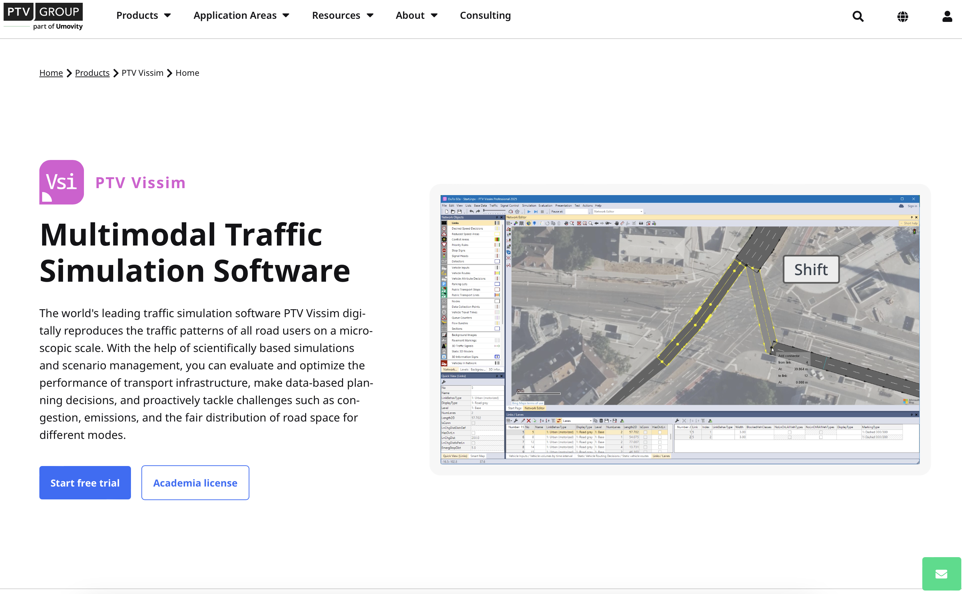
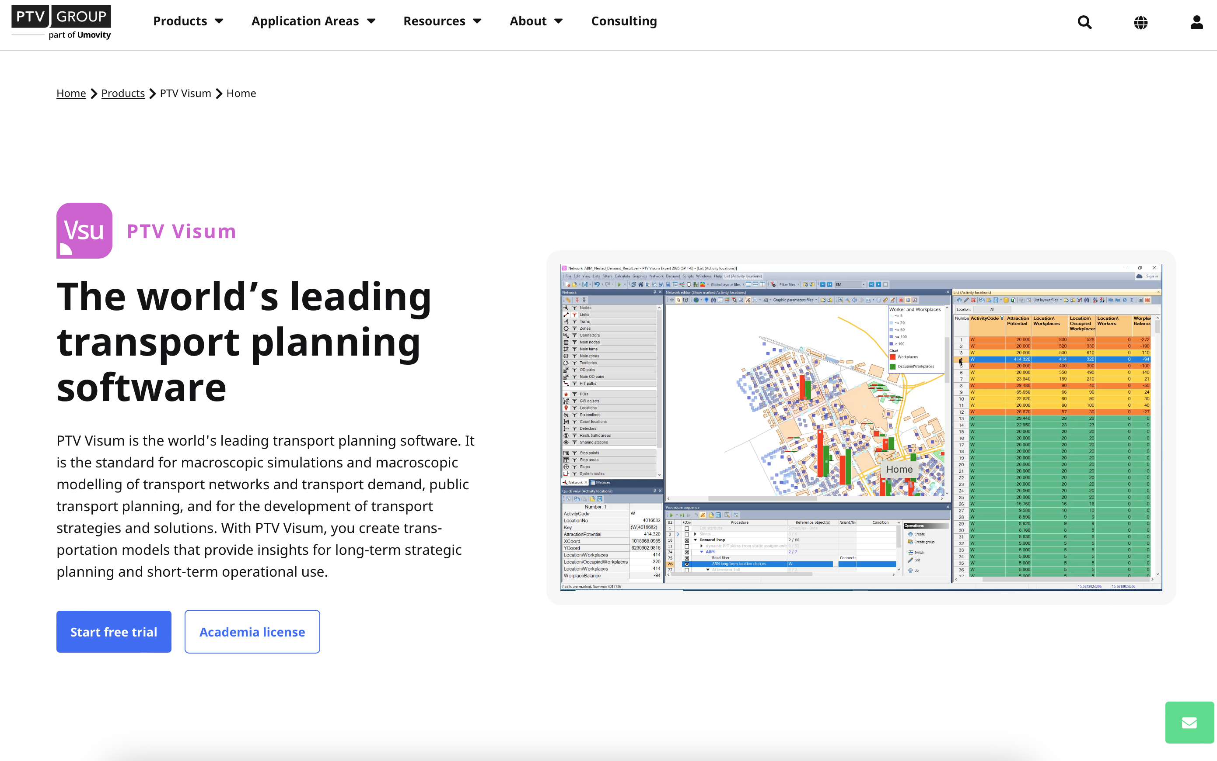
TRASPORTI E LOGISTICA
PTV Vissim PTV Visum
Sviluppatore: PTV Planung Transport Verkehr GmbH
Ulteriori informazioni
PTV Vissim e PTV Visum possono essere strumenti preziosi nell'ambito dell'istruzione e formazione professionale (IFP), in particolare per studenti e professionisti nei settori dei trasporti, della pianificazione urbana e della gestione del traffico.
Come supportano la formazione professionale
Gli studenti possono simulare scenari di traffico reali, aiutandoli a comprendere le dinamiche dei trasporti.
PTV offre licenze accademiche agli studenti che svolgono ricerche nel campo dei trasporti.
Sono disponibili corsi strutturati per insegnare agli studenti come utilizzare il software in modo efficace.
Gli studenti possono modellare diverse strategie di trasporto e analizzarne l'impatto.
Aiuta gli studenti a esplorare tecniche di ottimizzazione per i sistemi di trasporto pubblico.
www.ptvgroup.com sourceforge.net
training.ptvgroup.com ptvpartner.ro
thinktransportation.net
Casi di studio
Il software PTV è stato ampiamente utilizzato in contesti educativi per la ricerca e la formazione negli studi sui trasporti e sulla mobilità. Ecco alcuni casi di studio degni di nota:
Archivio di articoli di ricerca: PTV Group fornisce una raccolta di articoli accademici che illustrano varie applicazioni di PTV Vissim e PTV Visum nella ricerca sui trasporti, compresi algoritmi di controllo del traffico e valutazioni predittive della sicurezza stradale. È possibile consultarli qui.
Comunità accademica PTV: oltre 600 università utilizzano il software PTV per la ricerca e l'istruzione, con più di 1.800 articoli scientifici pubblicati utilizzando gli strumenti PTV. La piattaforma supporta studenti e docenti con licenze e risorse accademiche. Per saperne di più, clicca qui.
Studio sulle prestazioni degli incroci: un caso di studio a Jember ha analizzato le prestazioni degli incroci utilizzando PTV Vistro, dimostrando la sua efficacia nella valutazione delle operazioni di traffico e nell'ottimizzazione degli incroci semaforizzati.
Clicca per visitare
Clicca per visitare

Slide 19
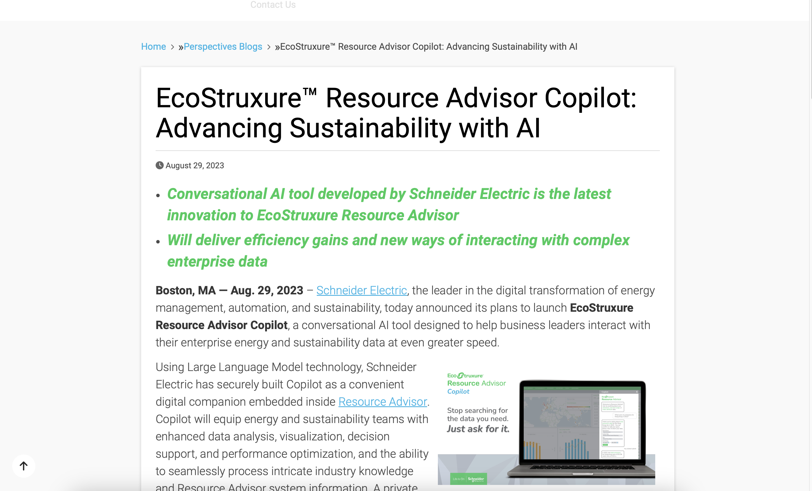
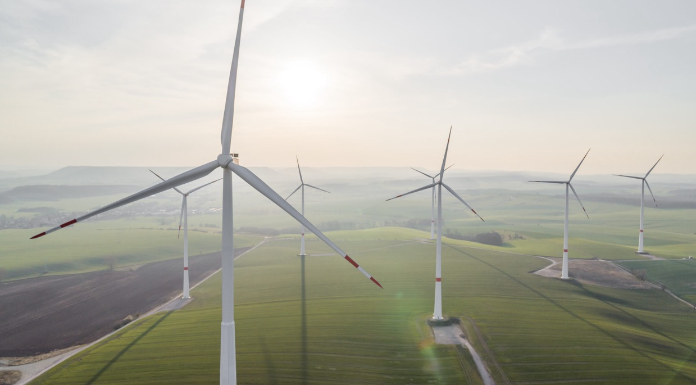
ENERGIA
EcoStruxure Resource Advisor Copilot
Sviluppatore: Schneider Electric
Gratuito/A pagamento
In genere richiede un abbonamento o un contratto di licenza. Lo strumento è stato inizialmente lanciato in versione beta privata ed è ora disponibile al pubblico.
Funzione
Utilizza la tecnologia Large Language Model per migliorare l'analisi dei dati, la visualizzazione, il supporto decisionale e l'ottimizzazione delle prestazioni per i team che si occupano di energia e sostenibilità. Questo strumento semplifica l'interazione con dati aziendali complessi, consentendo agli utenti di recuperare informazioni e generare immagini senza sforzo, concentrandosi così sulle decisioni strategiche relative alle risorse.
Aiuta gli utenti a comprendere dati complessi relativi all'energia e alla sostenibilità attraverso interazioni intuitive. Semplificando l'analisi e la visualizzazione dei dati, consente agli utenti di apprendere nozioni relative alla gestione energetica, alla riduzione del consumo di risorse e alle pratiche di sostenibilità. Questo strumento supporta anche la rendicontazione ESG e la contabilità del carbonio, rendendo più facile per gli utenti comprendere questi concetti e applicarli in modo efficace.
Destinatari
Il pubblico di riferimento è costituito da dirigenti aziendali e responsabili ambientali, ma può essere utilizzato nelle scuole per formare gli studenti a questa professione.
Punti di forza e limiti
Punti di forza:
Migliora l'analisi dei dati, la visualizzazione e il processo decisionale; semplifica le interazioni complesse tra i dati; supporta gli obiettivi di sostenibilità.
Limiti
Potrebbe richiedere una formazione iniziale per un utilizzo ottimale; dipende dalla qualità e dall'integrazione dei dati.
Era sempre stato un sogno, ma avevo paura: avere un lavoro sembrava la strada più facile, ma mio marito mi ha detto che avere un'attività in proprio era sempre stato il mio sogno, quindi dovevo inseguirlo. Ho seguito la formazione e mio marito e i miei figli mi hanno dato un grande sostegno e mi hanno incoraggiata.
Clicca per visitare

Slide 20
ENERGY
VIND ai
Sviluppatore: Vind AI è stato sviluppato da un'azienda norvegese.
Le figure chiave coinvolte nel suo sviluppo sono:
Helene M. Bøhler: cofondatrice e CEO
Jan-Tore Horn: cofondatore e CTO
Hilde Kristin Njøten: cofondatrice e COO
I fondatori hanno unito le loro competenze per creare una piattaforma che rivoluziona la pianificazione e la progettazione di progetti eolici con accesso ai dati in tempo reale, ottimizzazione avanzata e collaborazione senza soluzione di continuità.
Gratuito/A pagamento
Vind AI segue un modello di abbonamento: gli utenti possono richiedere una demo per esplorarne le caratteristiche e le funzionalità, ma l'accesso completo alla piattaforma richiede un abbonamento. Questo modello garantisce aggiornamenti continui, assistenza e accesso ad algoritmi di ottimizzazione avanzati e integrazione dei dati in tempo reale.
Funzione
Vind AI è una piattaforma digitale progettata per semplificare la valutazione e lo sviluppo di progetti eolici offshore e onshore. Integra dati in tempo reale, algoritmi di ottimizzazione avanzati e strumenti di collaborazione per migliorare le fasi di sviluppo dei progetti. Lo strumento consente agli utenti di modellare la resa, il costo livellato dell'energia (LCoE), il rumore, gli effetti visivi e altro ancora in tempo reale, fornendo valutazioni precise delle prestazioni dei parchi eolici.
Destinatari
Vind AI è una piattaforma digitale progettata per lo sviluppo e la gestione di progetti di energia eolica. Il pubblico di riferimento principale include:
Sviluppatori di energia eolica: aziende e professionisti coinvolti nella pianificazione, progettazione e realizzazione di parchi eolici, come TotalEnergies e Statkraft.
Project manager: persone che supervisionano i progetti di energia eolica per garantire che soddisfino gli standard tecnici, finanziari e normativi.
Ingegneri ed esperti tecnici: ingegneri specializzati in energie rinnovabili che utilizzano strumenti di intelligenza artificiale per ottimizzare la disposizione delle turbine e l'efficienza dei progetti.
Analisti ambientali: professionisti che valutano l'impatto ambientale dei progetti di energia eolica, compresi gli effetti acustici e visivi.
Enti governativi e normativi: autorità responsabili dell'approvazione e della regolamentazione dei progetti di energia eolica.
Istituzioni educative: scuole professionali e università che incorporano strumenti di IA come Vind AI nei loro programmi di studio per insegnare lo sviluppo e l'ottimizzazione dei progetti di energia rinnovabile.

Slide 21
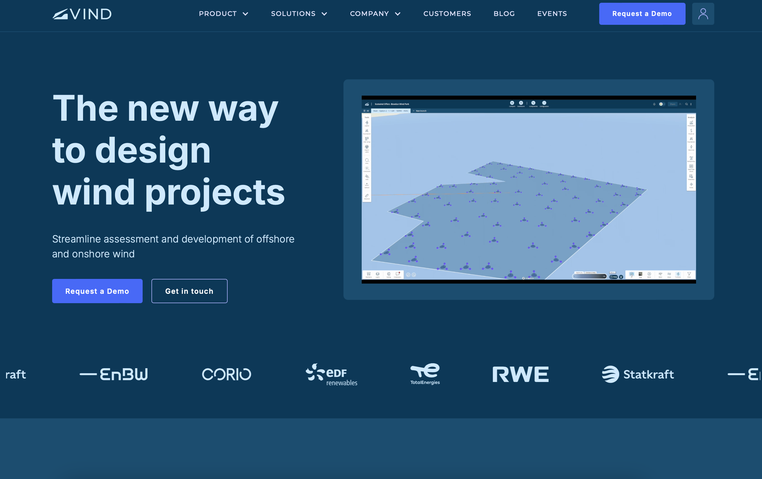
ENERGY
VIND ai
Sviluppatore: Vind AI è stato sviluppato da un'azienda norvegese.
Punti di forza e limiti
Punti di forza:
Semplifica l'interazione con vari processi di sviluppo.
Garantisce coerenza e accuratezza durante tutto il ciclo di vita del progetto.
Gli algoritmi basati sull'intelligenza artificiale ottimizzano la disposizione delle turbine e l'efficienza del progetto.
Modella la resa, il costo livellato dell'energia (LCoE), il rumore, gli effetti visivi e altro ancora in tempo reale.
Accesso a set di dati globali relativi al vento e ai dati geospaziali.
Funziona perfettamente con strumenti del settore come WindPro e ArcGIS.
Semplifica la comunicazione e la collaborazione.
Garantisce la sicurezza dei dati con autorizzazioni di accesso controllate.
Limiti
Richiede un abbonamento, che può rappresentare un ostacolo per le organizzazioni più piccole.
Le funzionalità avanzate potrebbero richiedere una formazione per un utilizzo efficace.
Per ottenere prestazioni ottimali potrebbero essere necessari hardware di fascia alta e una connessione Internet affidabile.
Informazioni aggiuntive.
Scopo didattico: formazione professionale nel settore delle energie rinnovabili - Vind AI può essere utilizzato nell'istruzione professionale per insegnare agli studenti le applicazioni pratiche dell'IA nel settore delle energie rinnovabili. Nello specifico, può essere utilizzato per:
1. Creazione di contenuti:
Moduli del corso: sviluppo di moduli che trattano i fondamenti dell'energia eolica, le tecniche di ottimizzazione dell'IA e i processi di sviluppo dei progetti.
Esercizi di simulazione: creazione di esercizi pratici in cui gli studenti utilizzano Vind AI per simulare e ottimizzare la progettazione di parchi eolici.
2. Valutazione:
Valutazione delle prestazioni: valutazione della capacità degli studenti di applicare gli strumenti di IA nell'ottimizzazione dei sistemi di energia eolica, fornendo una valutazione pratica delle loro competenze.
Valutazioni basate su progetti: utilizzo di Vind AI per valutare i progetti finali degli studenti, concentrandosi sulla loro capacità di progettare e implementare soluzioni basate sull'intelligenza artificiale per la gestione dell'energia eolica.
3. Coinvolgimento degli studenti:
Apprendimento interattivo: coinvolgimento degli studenti con attività pratiche utilizzando Vind AI, consentendo loro di esplorare scenari reali e prendere decisioni basate sui dati.
Progetti collaborativi: incoraggiare il lavoro di squadra facendo collaborare gli studenti a progetti di energia eolica utilizzando la piattaforma unificata di Vind AI.
Integrando Vind AI nei programmi di formazione professionale, gli studenti possono acquisire competenze preziose nell'ambito dell'intelligenza artificiale e della gestione delle energie rinnovabili, preparandosi così a una carriera nel settore dell'energia sostenibile. Questo approccio è in linea con gli obiettivi del progetto SUSTaiN di migliorare la formazione professionale attraverso l'uso di strumenti digitali avanzati.
Clicca per visitare

Slide 22

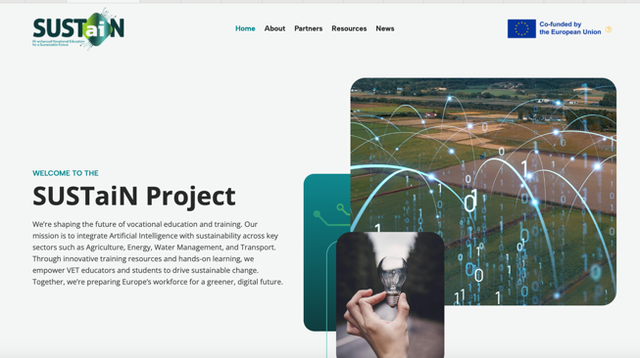
Clicca per visitare
www.sustainvet.eu
Segui il nostro viaggio

